Slide 1
LPIC-1. Examen 102. Objectiu 108.2
LPI 108.2.
LPI 108.2. Bitàcoles del sistema
Wiki:
http://acacha.org/mediawiki/index.php/LPI_108.2
Notes:
Presentació: Nom. Index de les tres parts de la prova?
OBJECTIU: comprovació de l'aptitud pedagògica de l'aspirant i el seu domini de les tècniques necessàries per a l'exercici docent
CONCLUSIÓ: Degut a que el temps per aquesta prova es limitat, em centraré en les parts de la programació que són competència directa del professor i només esmentaré de forma ràpida les qüestions que venen fixades de forma normativa per alguns dels ents reguladors dels Cfs.
El meu objectiu és intentar demostrar en aquest temps límitat la meva capacitat com a docent, que puc ser bon comunicador, amb iniciativa i creativitat, sensible amb la diversitat a l'aula i als conflictes i/o problemes que poden sortir i que obviament predisposat a la innovació i adaptació a les circumstàncies

Slide 2
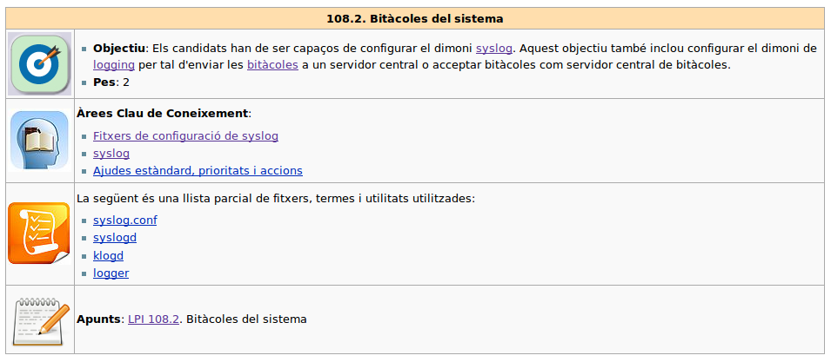
Objectius

Slide 3
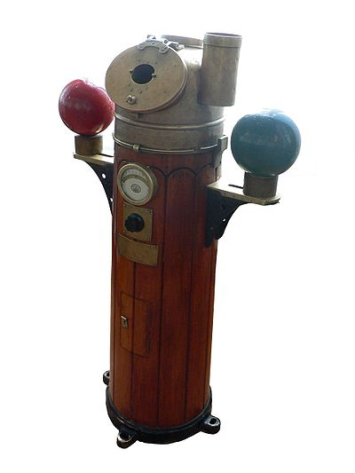



Bitàcoles
Aka: fitxers de log o de fitxers de registre o registre del sistema
  L'origen del nom està en els llibres de navegació on s'anoten tots els esdeveniments rellevants d'un viatge.

Slide 4
Syslog
Registre del sistema (SYStem LOG)
  Tant podem gestionar els registres del sistema local com podem configurar un servidor de log on les màquines d'una xarxa puguin centralitzar els seus fitxers de log.
  La majoria de sistemes Linux utilitzen el dimoni syslog per tal de gestionar el manteniments i ús dels logs del sistema d'una forma unificada.
  Ryslog: versió millorada de syslog que utilitzen algunes distribucions Linux com Ubuntu o Fedora
  LPI=syslog. De totes formes són molt similars

Slide 5
Instal·lació
Normalment ja està instal·lat
  Comprovar si està instal·lat:
  Instal·lació:
    El paquet del syslog tradicional: syslogd
  Hi ha altres implementacions
    Syslog-ng
    Metalog
    ...
Ubuntu
$ dpkg -l | grep syslog
ii rsyslog 4.2.0-2ubuntu5.1 enhanced multi-threaded syslogd
sudo apt-get install rsyslog

Slide 6
Fitxers
Fitxers de configuració:
$ dpkg -L rsyslog | grep etc
/etc
/etc/rsyslog.d
/etc/logcheck
/etc/logcheck/ignore.d.server
/etc/logcheck/ignore.d.server/rsyslog
/etc/rsyslog.conf
/etc/logrotate.d
/etc/logrotate.d/rsyslog
/etc/init
/etc/init/rsyslog.conf
/etc/init/rsyslog-kmsg.conf
/etc/init/dmesg.conf
/etc/init.d
/etc/init.d/rsyslog
/etc/init.d/rsyslog-kmsg
/etc/init.d/dmesg

Slide 7
Configuració
Permet utilitzar un grapat predefinit de fitxers de log a on s'enregistraran la majoria d'esdeveniments del sistema.
  D'aquesta manera diferents serveis del sistema arriben a utilitzar el mateix fitxer de log. Els fitxers de log es classifiquen per facilities
  Fitxer principal de configuració:
    /etc/rsyslog.conf (rsyslog)
    /etc/syslog.conf (syslog tradicional)

Slide 8


Configuració
Format de les línies:
  Facility: paraula clau que identifica el tipus de programa o eina que ha generat el missatge de log. Valors possibles:
    authpriv o auth o security: Utilitzat per les aplicacions que gestionen les autoritzacions del sistema (PAM, login, su, sudo, etc...). Auth i security són obsoletes (deprecated)
    cron: Eines de gestió automàtica de tasques com cron
    daemon: Calaix de sastre. Servidors sense facility específica
    kern: Missatges del nucli. Vegeu també ksylogd i dmesg.
    lpr: Gestió de la impressió al sistema (CUPS i altres)
    mail: Servidors de correu electrònic
    news: Eines com servidors de notícies.
    syslog: Missatges generats de forma interna per syslog
    user: Aplicacions d'usuari del sistema per a missatges a mida.
    local0 a local7 i mark: Reservat per a usos específics i ús intern de syslog
facility.priority action

Slide 9

Configuració
  Priority: Indica la importància del missatge.
    debug: Mostra la màxima informació possible i només s'utilitza quan s'està provant una aplicació. No és recomanable activar-ho en un sistema en explotació ja que pot afectar al rendiment del sistema.
    info: Missatges d'informació.
    notice: no són necessàriament errors però s'haurien de tenir en compte.
    warning o warn(obsolet): Avisos importants que tot i no ser errors poden tenir algun tipus de repercusió.
    error o err (obsolet): Missatges d'error.
    crit: Missatges d'error importants com errors de maquinari.
    alert: Missatges crítics d'error que s'haurien de solucionar immediatament
    emerg o panic (deprecated): Missatges molts greus que normalment impliquen que la màquina deixarà de funcionar immediatament o ja ha deixat de funcionar. Mostra els missatges més importants que són els missatges relacionats amb errors molt greus. Pànic encara s'accepta però és obsolet.
  action: és un fitxer o màquina remota on es guarda el registre

Slide 10

Configuració
  Es poden especificar múltiples facilitats separant-les per comes (,)
  Es poden indicar múltiples selectors separant-los per punt i coma (;)
  El conjunt format per una "facility" més una acció (action) s'anomena selector (facility.action)
  Un asterisk (*) va referència a totes les facilities.
  Es poden fer comentaris dins el fitxer de configuració utilitzant el coixinet (#)
  Tots els missatges incorporen un codi de prioritat. Si el codi és igual o major en prioritat quel llindar especificat aleshores el missatges s'enregistra.

Slide 11
Configuració
@: Permet indicar una màquina remota
/dev/console o /dev/xconsole
  S'utilitza com a fitxer de log d'errors crítics. Envia el missatge a totes les consoles virtuals
Exemple:
  Envia tots els missatges de log del nucli a /var/log/kernel.
  A més els missatges crítics del nucli s'envien a una màquina_remota
  Finalment els missatges crítics es mostren per les consoles
kern.* /var/log/kernel
kern.crit @IP_MAQUINA_REMOTA
kern.crit /dev/console

Slide 12
rsyslog
Ubuntu 9.10
$ cat /etc/rsyslog.conf | grep -v '^#\|^$\|^;'
$ModLoad imuxsock # provides support for local system logging
$ModLoad imklog # provides kernel logging support (previously done by rklogd)
$KLogPath /var/run/rsyslog/kmsg
$ActionFileDefaultTemplate RSYSLOG_TraditionalFileFormat
$RepeatedMsgReduction on
$FileOwner syslog
$FileGroup adm
$FileCreateMode 0640
$DirCreateMode 0755
$Umask 0022
$PrivDropToUser syslog
$PrivDropToGroup syslog
$IncludeConfig /etc/rsyslog.d/*.conf

Slide 13
rsyslog
/etc/rsyslog.d/*.conf
  Les aplicacions (a l'exemple postfix) poden indicar la seva pròpia configuració dels logs
Documentació. Paquet rsyslog-doc
$ ls -l /etc/rsyslog.d
total 24
-rw-r--r-- 1 root root 1605 2009-10-15 06:27 50-default.conf
-rw-r--r-- 1 root root 242 2009-09-22 15:52 postfix.conf
A usr/share/doc/rsyslog-doc Hi ha documentació en format web:
$ firefox /usr/share/doc/rsyslog-doc/html/index.html
I un fitxer amb exemples a:
/usr/share/doc/rsyslog-doc/examples/sample.conf

Slide 14
rsyslog
$ cat /etc/rsyslog.d/50-default.conf | grep -v '^#\|^$\|^;'
auth,authpriv.* /var/log/auth.log
*.*;auth,authpriv.none -/var/log/syslog
daemon.* -/var/log/daemon.log
kern.* -/var/log/kern.log
lpr.* -/var/log/lpr.log
mail.* -/var/log/mail.log
user.* -/var/log/user.log
mail.info -/var/log/mail.info
mail.warn -/var/log/mail.warn
mail.err /var/log/mail.err
news.crit /var/log/news/news.crit
news.err /var/log/news/news.err
news.notice -/var/log/news/news.notice
*.=debug;\
auth,authpriv.none;\
news.none;mail.none -/var/log/debug
*.=info;*.=notice;*.=warn;\
auth,authpriv.none;\
cron,daemon.none;\
mail,news.none -/var/log/messages
*.emerg *
daemon.*;mail.*;\
news.err;\
*.=debug;*.=info;\
*.=notice;*.=warn |/dev/xconsole

Slide 15
logger
La majoria de missatges de log són generats de forma automàtica per servies i dimonis del sistema
  Tots els llenguatges de programació tenen llibreries que faciliten les tasques de logging).
  Amb l'eina logger podeu enviar un missatge de forma manual. La sintaxi és:
  Exemple:
logger [-isd] [-f file] [-p pri] [-t tag] [-u socket] [message ...]
$ sudo logger -i -s -p user.notice -t TAG Aturant el sistema

Slide 16

logger
On:
  -i: Mostra el PID al fitxer de log.
  -s: Permet que els missatges es mostrin al fitxer de log i també a les sortides estàndard.
  -d: El missatge s'envia per datagrames i no pas per una connexió
  f (file): Permet enviar tot un fitxer al log.
  -p (priority): Permet indicar la prioritat del missatge,cal indicar-la com un selector (facility.priority). La prioritat per defecte és user.notice.
  -t (tag): permet indicar una etiqueta extra
  -u: Es pot utilitzar un socket per enviar les dades al fitxer de log.
  message: El missatge a mostrar.

Slide 17
logrotate
Eina que s'encarrega de rotar (de rotació) fitxers
  Capacitat de poder "rotar" les bitàcoles de forma que no consumeixin recursos del sistema en excés.
  Rotar: un cop un fitxer de log té una mida màxima (en número de línies o en bytes del fitxers) o cada x temps, aquest fitxer s'elimina i es torna a començar o es fa una còpia del fitxer (normalment s'afegeix una extensió numèrica). Sovint també es comprimeixen els fitxers de log que encara es volen mantenir i es realitzen operacions de neteja eliminant els fitxers de log més antics.

Slide 18
logrotate
Exemple de rotació:
  Es mantenen 7 fitxers de log
  5 comprimits amb gzip
  Tasques realitzades:
    Crear un nou fitxer
    Desplaçar tots els anteriors
    Esborrar els més àntic dels antics fitxers de log
    Comprimir els fitxers més antics.
$ ls -lah /var/log/syslog*
-rw-r----- 1 syslog adm 31K 2010-04-24 14:00 /var/log/syslog
-rw-r----- 1 syslog adm 259K 2010-04-24 09:09 /var/log/syslog.1
-rw-r----- 1 syslog adm 23K 2010-04-23 07:38 /var/log/syslog.2.gz
-rw-r----- 1 syslog adm 21K 2010-04-21 05:33 /var/log/syslog.3.gz
-rw-r----- 1 syslog adm 23K 2010-04-20 11:29 /var/log/syslog.4.gz
-rw-r----- 1 syslog adm 5,6K 2010-04-19 07:57 /var/log/syslog.5.gz
-rw-r----- 1 syslog adm 25K 2010-04-18 06:55 /var/log/syslog.6.gz

Slide 19
logrotate
Fitxers instal·lats:
$ dpkg -L logrotate
...
/usr/sbin/logrotate
...
/usr/share/man/man8/logrotate.8.gz
...
/usr/share/doc
...
/var/lib/logrotate
/etc
/etc/logrotate.d
/etc/logrotate.conf
/etc/cron.daily
/etc/cron.daily/logrotate

Slide 20
logrotate
Tasca cron diaria:
Configuració
$ cat /etc/crontab
# m h dom mon dow user command
...
25 6 * * * root test -x /usr/sbin/anacron || ( cd / && run-parts --report /etc/cron.daily )
$ cat /etc/logrotate.conf
weekly
rotate 4
create
#compress
/var/log/wtmp {
missingok
monthly
create 0664 root utmp
rotate 1
}
...

Slide 21
logrotate
Cada aplicació pot tenir la seva pròpia configuració:
$ cat /etc/logrotate.d/rsyslog
/var/log/syslog
{
rotate 7
daily
missingok
notifempty
delaycompress
compress
postrotate
reload rsyslog >/dev/null 2>&1 || true
endscript
}
/var/log/mail.info
/var/log/mail.warn
/var/log/user.log
/var/log/lpr.log
/var/log/cron.log
/var/log/debug
/var/log/messages
{
rotate 4
weekly
missingok
notifempty
compress
delaycompress
sharedscripts
postrotate
reload rsyslog >/dev/null 2>&1 || true
endscript
}
$ ls /etc/logrotate.d/
apache2 consolekit
apport cups
apt dpkg
aptitude jockey
checkbox kdm
clamav-freshclam
rotate: és el nombre de fitxers a mantenir
compress: Es comprimeixen els fitxers antics (per defecte a partir del .2)
missingok: Si falta el primer fitxer s'utilitza el segon.

Slide 22
Syslog remot
*.info @syslog.iesebre.com
*.info @syslog.iesebre.com
Client syslog:
Servidor de syslog
  Pot funcionar amb TCP o UDP. Port 514
  Descomenteu a /etc/rsyslog.conf:
    $ sudo /etc/init.d/rsyslog reload
    Upstart: $ sudo reload rsyslog
*.info @192.168.0.9
$ cat /etc/services | grep syslog
syslog 514/udp
# provides UDP syslog reception
$ModLoad imudp
$UDPServerRun 514

Slide 23

http://creativecommons.org/licenses/by/3.0/deed.ca

